Slide 1
Weboldalak formázása CSS-ben
5. Listák formázása

Slide 2
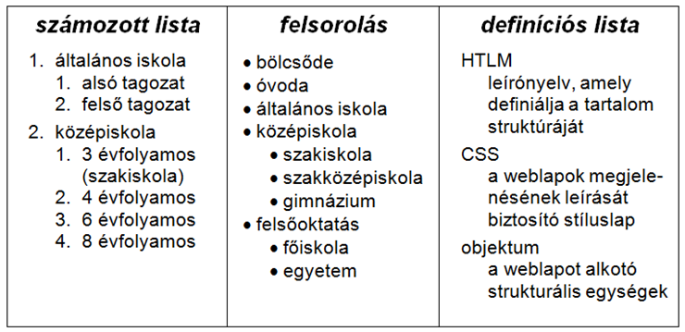
Listák típusai (ismétlés)
<ol> <li>…</li> … </ol>
<ul> <li>…</li> … </ul>
<dl> <dt>…</dt> <dd>…</dd>
… </dl>

Slide 3
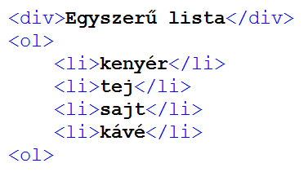
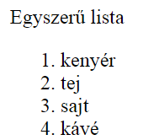
A listaformázás elvei
A listák formázására a CSS által generált doboz egy fő (tartalmi dobozból) és egy felsorolásjel-dobozból (a jelölők dobozá-ból) áll.
blokkszintű doboz a <li> elemhez
sor-doboz
blokkszintű doboz az <ul> elemhez

Slide 4
Listák formázása
A CSS lehetővé teszi a listák esetén
különféle listajelölők beállítását: list-style-type
kép beállítását a listaelem jelölője helyett: list-style-image
a felsorolásjel helyzetének változtatását: list-style-position
a különféle, a dobozmodellel kapcsolatos tulajdonságok módosítását (pl. háttérszín, listaelem-jelölő távolítása a szövegtől, a listaelemek egymás közötti távolsága, …)

Slide 5
Listák formázása (folyt)
a különböző list-style-… tulajdon-ságok összevontan is megadhatók a
list-style: …;
tulajdonsággal, kötött sorrendben (-type, -image, -position)
példa:
ol { list-style: lower-greek inside; }

Slide 6
1. Listajelölők típusa
list-style-type: …;
a felsorolásjelek lehetnek különféle számok, betűk, karakterek (ol) és karakterjelek (ul)
számozott lista esetén:
decimal: 1-től induló decimális számok
decimal-leading-zero: decimális számok, ahol a 10 alattiak esetén 0-val kiegészített a szám
lower-latin / lower-alpha: a, b, c, d, …
upper-latin / upper-alpha: A, B, C, D, …
lower-roman: kisbetűs római számok (i, ii, iii, ….)
upper-roman: nagybetűs római (I, II, III, IV, …)
lower-greek: görög kisbetűk

Slide 7
1. Listajelölők típusa (folyt)
felsorolás esetén:
disc: kitöltött kör (●)
circle: üres kör (○)
square: kitöltött négyzet (■)
A böngészők nem ismerik fel a hyphen (gondolatjel: -), a diamond (), a check (✓) és a box (◻) szabványos karakterjeleket felsorolásjelként.
A felsorolásokhoz is lehet használni a számozá-sokhoz megadott tulajdonság-értékeket és a számozásokhoz is karakterjeleket rendelni.
ul { list-style-type: lower-alpha; }

Slide 8
1. Listajelölők típusa (folyt)
list-style-type: none;
eltávolítjuk a lista listajelölőit
alkalmazási területei:
gyakran a listákból készítünk menüt és ekkor nincs szükség az egyes listaelemek előtti jelölőkre, azokat törölni kell
a lista a szülőtől örökölt egy beállítást, de azt nem szeretnénk alkalmazni, és más jelölőt sem akarunk beállítani arra a listára

Slide 9
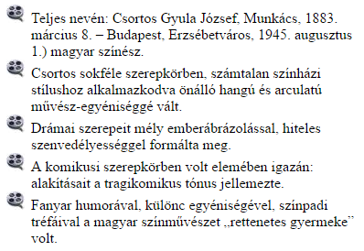
2. Listajelölők képpel
list-style-image: url(…);
egy általunk meg- adott képet is al- kalmazhatunk felsorolásjelként (ha ez az érték none, akkor a list-style-type értéke fog látszódni)
list-style-image: url(filmszalag.jpg);
Ha a felsorolásjelnek választott képnek van saját belső magassága/szélessége, akkor ez marad felsorolásjelként is a mérete.

Slide 10
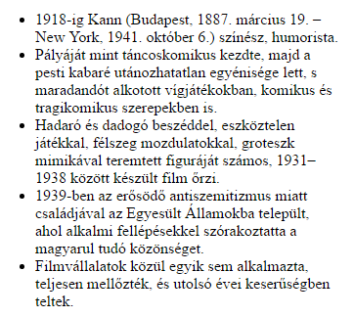

3. Listajelölő pozíciója
list-style-position: …;
a felsorolásjelnek a tartalmi dobozhoz képesti helyzete is befolyásolható
kilógó (outside)
kilógás nélküli (inside)

Slide 11
3. Listajelölő pozíciója
outside = kilógó (kívül) a listajelölők a listán kívül lesznek, és a listaelem minden sorának kezdete függőlegesen egymáshoz igazodik (alapértelmezés)
inside = kilógás nélküli a listajelölők a listán belül lesznek, ez a listaelem részét képezi, a szöveg része lesz

Slide 12
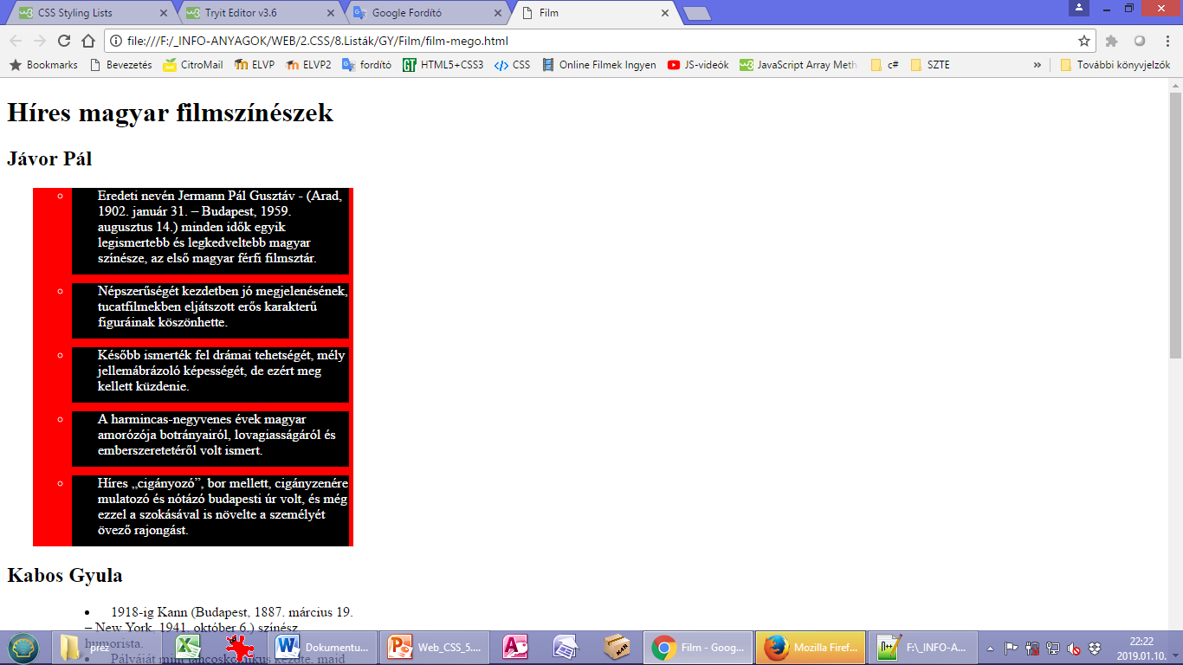
4. Listák egyéb beállításai
Az eddig bemutatott listaformázások a teljes listára, mint egységes <ol> vagy <ul> vagy <dl> elemre vonatkoztak.
Ezen felül a lista sora- ihoz külön-külön is további tulajdonságok rendelhetők (pl. a jel és a szöveg távolítása).

Slide 13
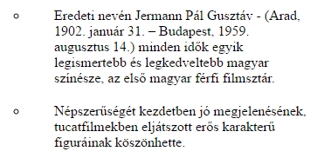
4. Listák egyéb beállításai (f)
Ha egy lista minden elemét beljebb akarjuk kezdeni a listajelölőtől, alkalmazzunk az egyes listaelemekre padding tulajdonságot:
ul li { padding-left: 50px; }
vízszintes távolítás

Slide 14
4. Listák egyéb beállításai (f)
Ha egy lista minden elemét el akarjuk távolítani az alatta lévő listaelemtől, akkor az egyes listaelemekre margin értéket kell beállítanunk:
ul li { margin-bottom: 50px; }
függőleges távolítás

Slide 15
4. Listák egyéb beállításai (f)
Ha egy listának és az egyes listaelemek-nek más háttérszínt szeretnénk megadni:
ul { background-color: red; color: white;}
ul li { background-color: black;}

Slide 16
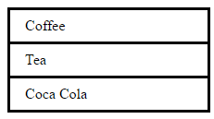
4. Listák egyéb beállításai (f)
Ha egy lista minden elemét szegélyekkel akarjuk ellátni, akkor a teljes lista köré sze-gélyt, és az utolsó listaelem kivételével mindegyik lista- elem alá ugyanolyan sze- gélyt helyezünk:
ul { list-style-type: none; border: 3px solid black; }
ul li { padding: 5px 15px; border-bottom: 3px solid black; }
ul li:last-child { border-bottom: none; }

Slide 17
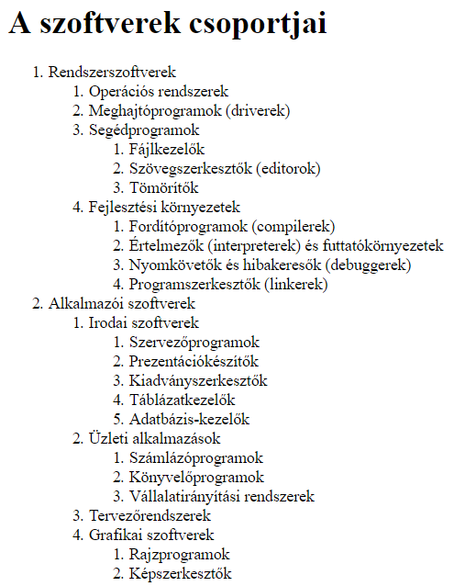
5. Többszintű listák többelemű számozása
A többszintű listák esetén a beágya-zott listaelemek számozása újra- kezdődik és abban nem jelenik meg az előző szint sorszáma (ld. példa).

Slide 18
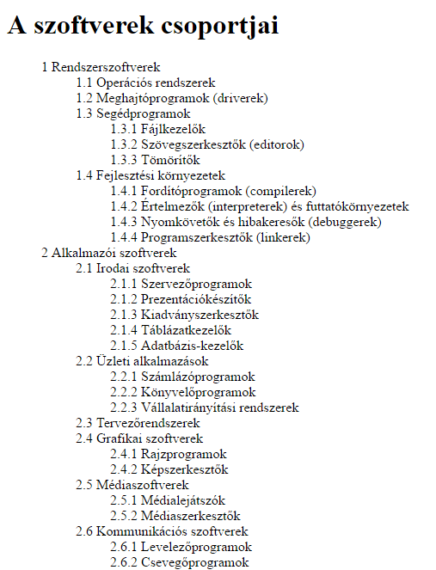
5. Többszintű listák többelemű számozása (folyt)
A többszintű listák esetén igény me-rül fel arra, hogy a begyázott szintek esetén ne csak a szint száma, ha-nem a szülőelem száma is jelenjen meg az elem sorszáma előtt.

Slide 19
5. Többszintű listák többelemű számozása (folyt)
Megoldási módszer: számlálók alkalmazása
A CSS számlálók olyanok, mint a "változók, amelyek értékeit CSS-szabályokkal lehet növelni.
Többszintű számozásnál minden gyermek-elem automatikusan egy újabb számlálót hoz létre, így nem kell az egymásba ágya-zott listák minden szintjéhez újabb számláló nevet hozzárendelni.

Slide 20
5. Többszintű listák többelemű számozása (folyt)
A számláló (counter-reset) tulajdonságai:
több számlálót definiál vagy állítja vissza azok alapértékeit
a létrehozott számlálók hatóköre kiterjed a komponensre, amelyhez a számláló létrejön, és annak kapcsolataira, illetve az összes származtatott komponensre és azok kapcso-lataira
kiegészülve a counter-increment attribútum-mal valósítja meg az automatikus számozást és a content attribútummal tudjuk megjelení-teni a számláló értékeit

Slide 21
5. Többszintű listák többelemű számozása (folyt)
Megoldási módszer:
a felsorolás minden szintjéhez egy-egy számlálót rendelünk egy CSS-tulajdon-sággal: counter-reset
ol { counter-reset: section; list-style-type: none; }
A CSS számlálók olyanok, mint a "változók". A nevük tetszőleges azonosítónév lehet. A változók értékeit CSS-szabályokkal lehet növelni – ezek nyomonkövetik, hogy hányszor használják őket.

Slide 22
5. Többszintű listák többelemű számozása (folyt)
a számláló értékét növeljük és azt elhelyezzük a megfelelő elem előtt: counter-increment és content
li::before { counter-increment: section; content: counters(section,".") " ";
}
A ::before ál-elem kijelölő a content értékében megadott tartalmat fogja elhelyezni az elem előtt.

Slide 23
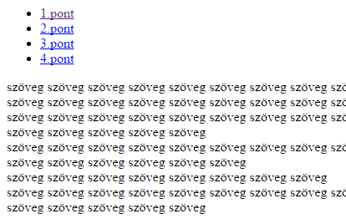
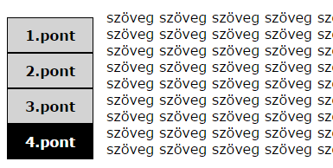
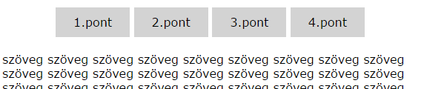
6. Listából navigációs felület (menü kialakítása)
A listákat gyakran szokták menük ké-szítésére használni, mert a menüpon-tok felsorolt elemeknek tekinthetők.
függőleges menü
forrás
vízszintes menü

Slide 24
6. Listából navigációs felület (menü kialakítása) - folyt
Alaptechnikák:
a felsorolt elemeket hivatkozássá alakítjuk és az aláhúzást megszüntetjük (text-decoration: none;)
ha nem akarjuk a listaelemek előtti jelölőket megtartani, akkor eltüntetjük azokat (list-style-type: none)
ha háttérváltoztató menüpontokat akarunk készíteni, akkor a :hover ál-osztályhoz formázást rendelünk

Slide 25
6. Listából navigációs felület (menü kialakítása) - folyt
alkalmas formátum megváltasztásával a menüpontokat gombszerűvé alakítjuk (azaz a listaelemeknek szegélyt, háttért, betűstílust állítunk be)
érdemes a gombon lévő tartalmat eltávolítani a szegélytől (padding)
a <li> elemekhez rendeljünk margin értéke-ket, hogy az egyes gombok távolabb kerülje-nek egymástól

Slide 26
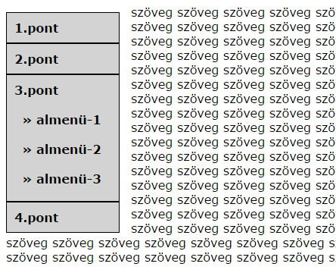
6. Listából navigációs felület (menü kialakítása) - folyt
többszintű lista esetén a következő szintet beljebb jelenítjük meg vagy csak akkor tesszük láthatóvá, ha az egérrel rámutatunk (lenyíló lista)
ha ez egyes menüpon- tokat egymás mellett szeretnénk megjelení- teni, akkor használjuk a display: inline (vagy inline-block) vagy a float beállítások egyikét
függőleges menü almenüvel

Slide 27
7. Lenyitható listák
Hogyan érhetjük el azt, hogy egy listában beágyazott listáként definiált listarész csak akkor jelenjen meg, ha az egeret a megfelelő menüpont fölé visszük?
alapértelmezésként elrejtjük a beágyazott listarészt: ul ul { display: none; }
ha rámutatunk a listaelemre, akkor megjele-nítjük a teljes beágyazott listát: ul li:hover ul { display: block; }

Slide 28
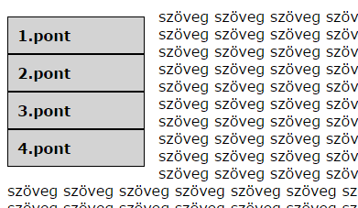
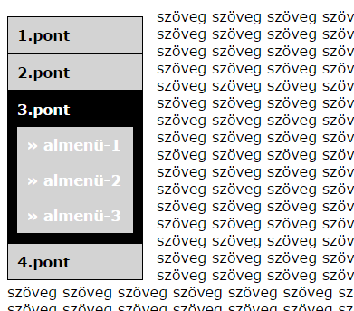
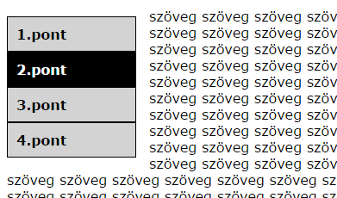
7. Lenyitható listák
forrás
ha rámutatunk egy olyan listaelemre, amely tartalmaz további listát, akkor az automatikusan megjelenik
a menüpontok rámutatáskor másképp jelennek meg:

Slide 29
Források
CSS-alapok (weblabor.hu/cikkek/cssalapjai)
w3schools.com
HTML5 + CSS3 Szabványkövető statikus weboldalak szerkesztése
Dr. Pál László: Web technológiák

